Slide 1
产 程 管 理 系 统
产品介绍及开发感受
汇报人：张永康

Slide 2
01
概况
02
产品功能及特性
目录
03
对APEX开发的认识
04
对开发项目的感受

Slide 3
一、概况
1.人员
研发中心基础组：张永康，杨周一，蒋敏，刘硕
基本上都没有做过基于网页的项目开发
2.技术特点
APEX+JSON
3.项目范围
产程管理：主要是产房的护理观察项目的登记及处理
7天时间

Slide 4
项目背景
一般性综合医院、妇产医院都有产程管理的需求
ZLHIS护士工作站仅有“产程图”功能，其余表单，主要靠通过表格式电子病历来制作。
移动护理系统，也缺少产程管理的功能

Slide 5
产品价值
1.通过对产妇、胎儿、新生儿的观察项记录的电子化，方便相关人员的查阅。
2.减少手工方式的重复数据填写，提高产房的工作效率
3.为新生儿管理系统类第三方软件提供数据接口

Slide 6
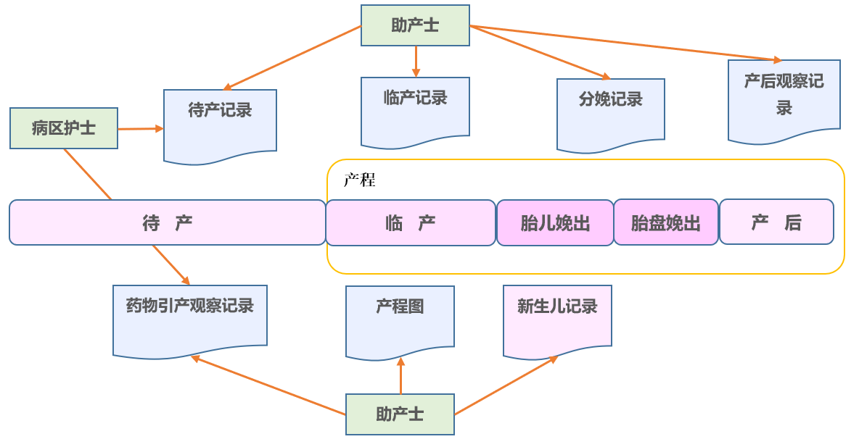
业务流程简介

Slide 7
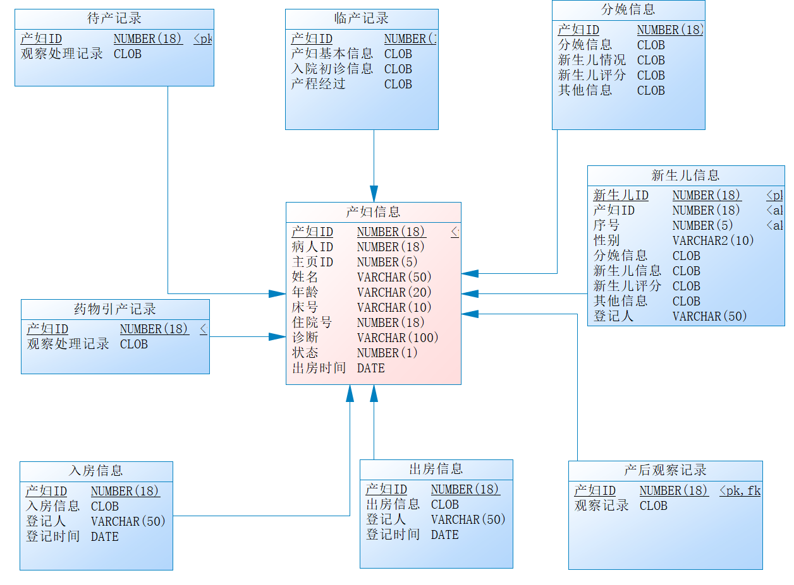
数据结构
JSON存储
快速适应结构改变

Slide 8
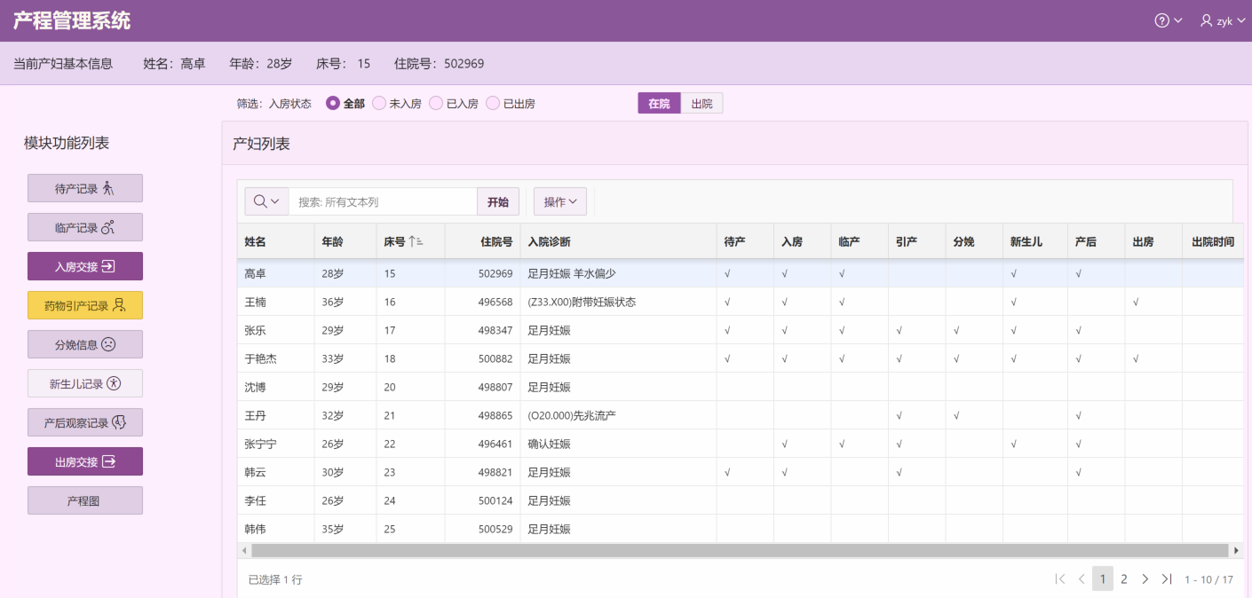
二、产品功能及特性
主界面及功能导航

Slide 9
业务分析转换为产品功能
手工单据，输入项繁多（近350个）
有些可以直接从系统提取
有些在不同的单据上重复填写
不能照着手工单据做，需分析后进行合并 以及电子化后，更合理的输入方式。

Slide 10
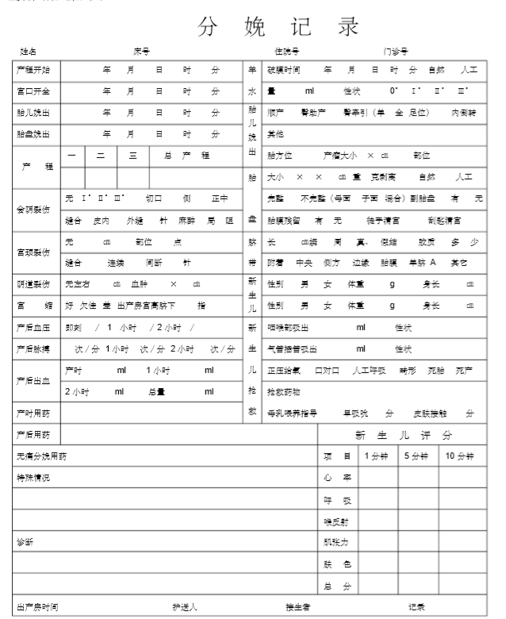
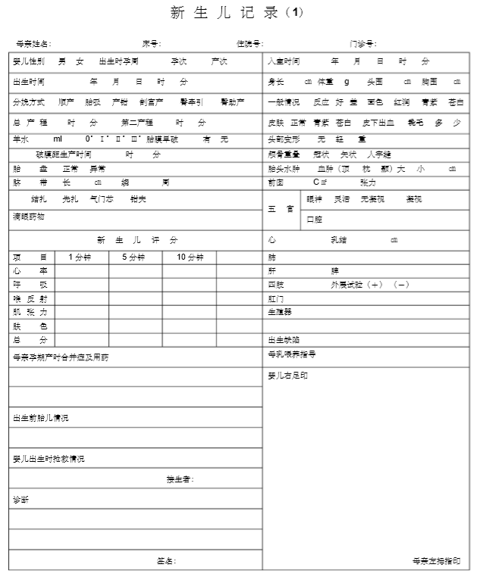

Slide 11
功能特性
输入项的布局合理性
分组、顺序、样式选择（例：单选项，单位名称后缀）
统一风格：配色，按钮位置、名称
输入项的各种细节处理
长度，值类型验证，值域验证，
输入项的业务含义（单位名称的合规性）
必填项，缺省值

Slide 12
与ZLHIS的溶合
入科，出院时病人自动同步
表单打印（自定义报表挂接到住院护士站）
后续：增加一种嵌入式主界面布局，即可像整体护理系统一样集成到桌面端的护士工作站。

Slide 13
产品功能演示
操作要点
局部数据刷新：产房状态
新生儿记录：支持多胞胎
出房交接：根据输入项，级联展现相关输入项
提交前的数据验证：必填项
产程图

Slide 14
四、APEX开发的感受
适合场景
无需与设备进行交互、业务逻辑不太复杂的应用系统
低代码开发的感受
开发效率高
学习成本低
产品质量更高
未来可能取代大量的传统开发

Slide 15
五、项目开发感受
以开放的心态对待自己不熟悉的“新事物”
刚开始接触时，对大量陌生的东西，找不到在哪里
熟悉了几天之后，效率就会大大提高
在心理上突破对陌生事物和不确定性的天然畏惧感
沉浸式开发的高效率
每天比常规工作日多半天的时间，基本上都是13小时以上
早上6点醒来想的都是项目相关的事
基本没有其他事情的干扰

Slide 16
充分发挥团队协作的力量
共同的目标，劲往一处使
互相帮助，各有所长：模仿能力强、工作细致、技术突破能力强
充分用好项目的可用资源
前人躺过的坑不要再跳进去
如果没有罗虹的大力支持，不可能完成项目。

Slide 17
结束
汇报人：张永康

